Slide 1
Общообразователен тест
Въведи името си

Slide 2
Коя е културната столица на България?
София
Пловдив
Варна
Бургас

Slide 3
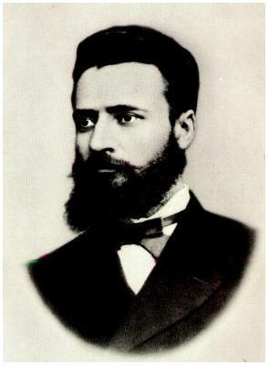
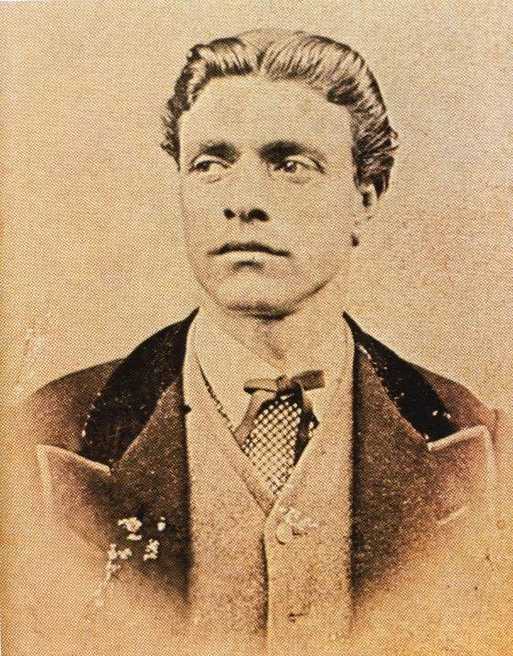
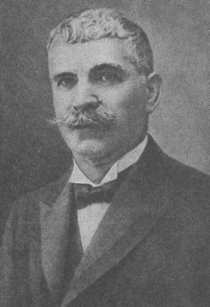
Кой е Васил Левски?

Slide 4
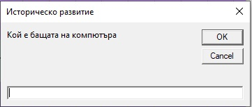
Кой е бащата на компютъра?
Отговор

Slide 5
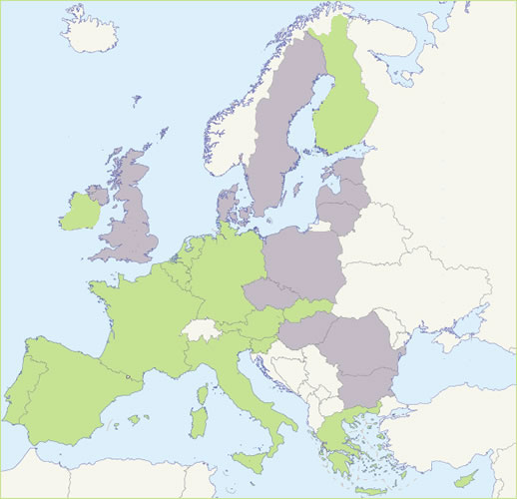
Посочете Германия!

Slide 6
Избери верният отговор:
96
64
12 * 6 =
72
18

Slide 7
Намерете лицето на триъгълник с дадена страна a=12 cm и височина към нея h=8 cm.
Отговор

Slide 8
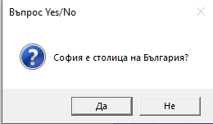
София е столицата на България?
Въпрос

Slide 9
Резултати
Брой получени точки
Виж своята оценка

